Slide 1
PBL3 – 3분반
개인정보보호 기술팀
-12주차 보고
손예은, 김진송, 원가은, 최유진, 하수현

Slide 2
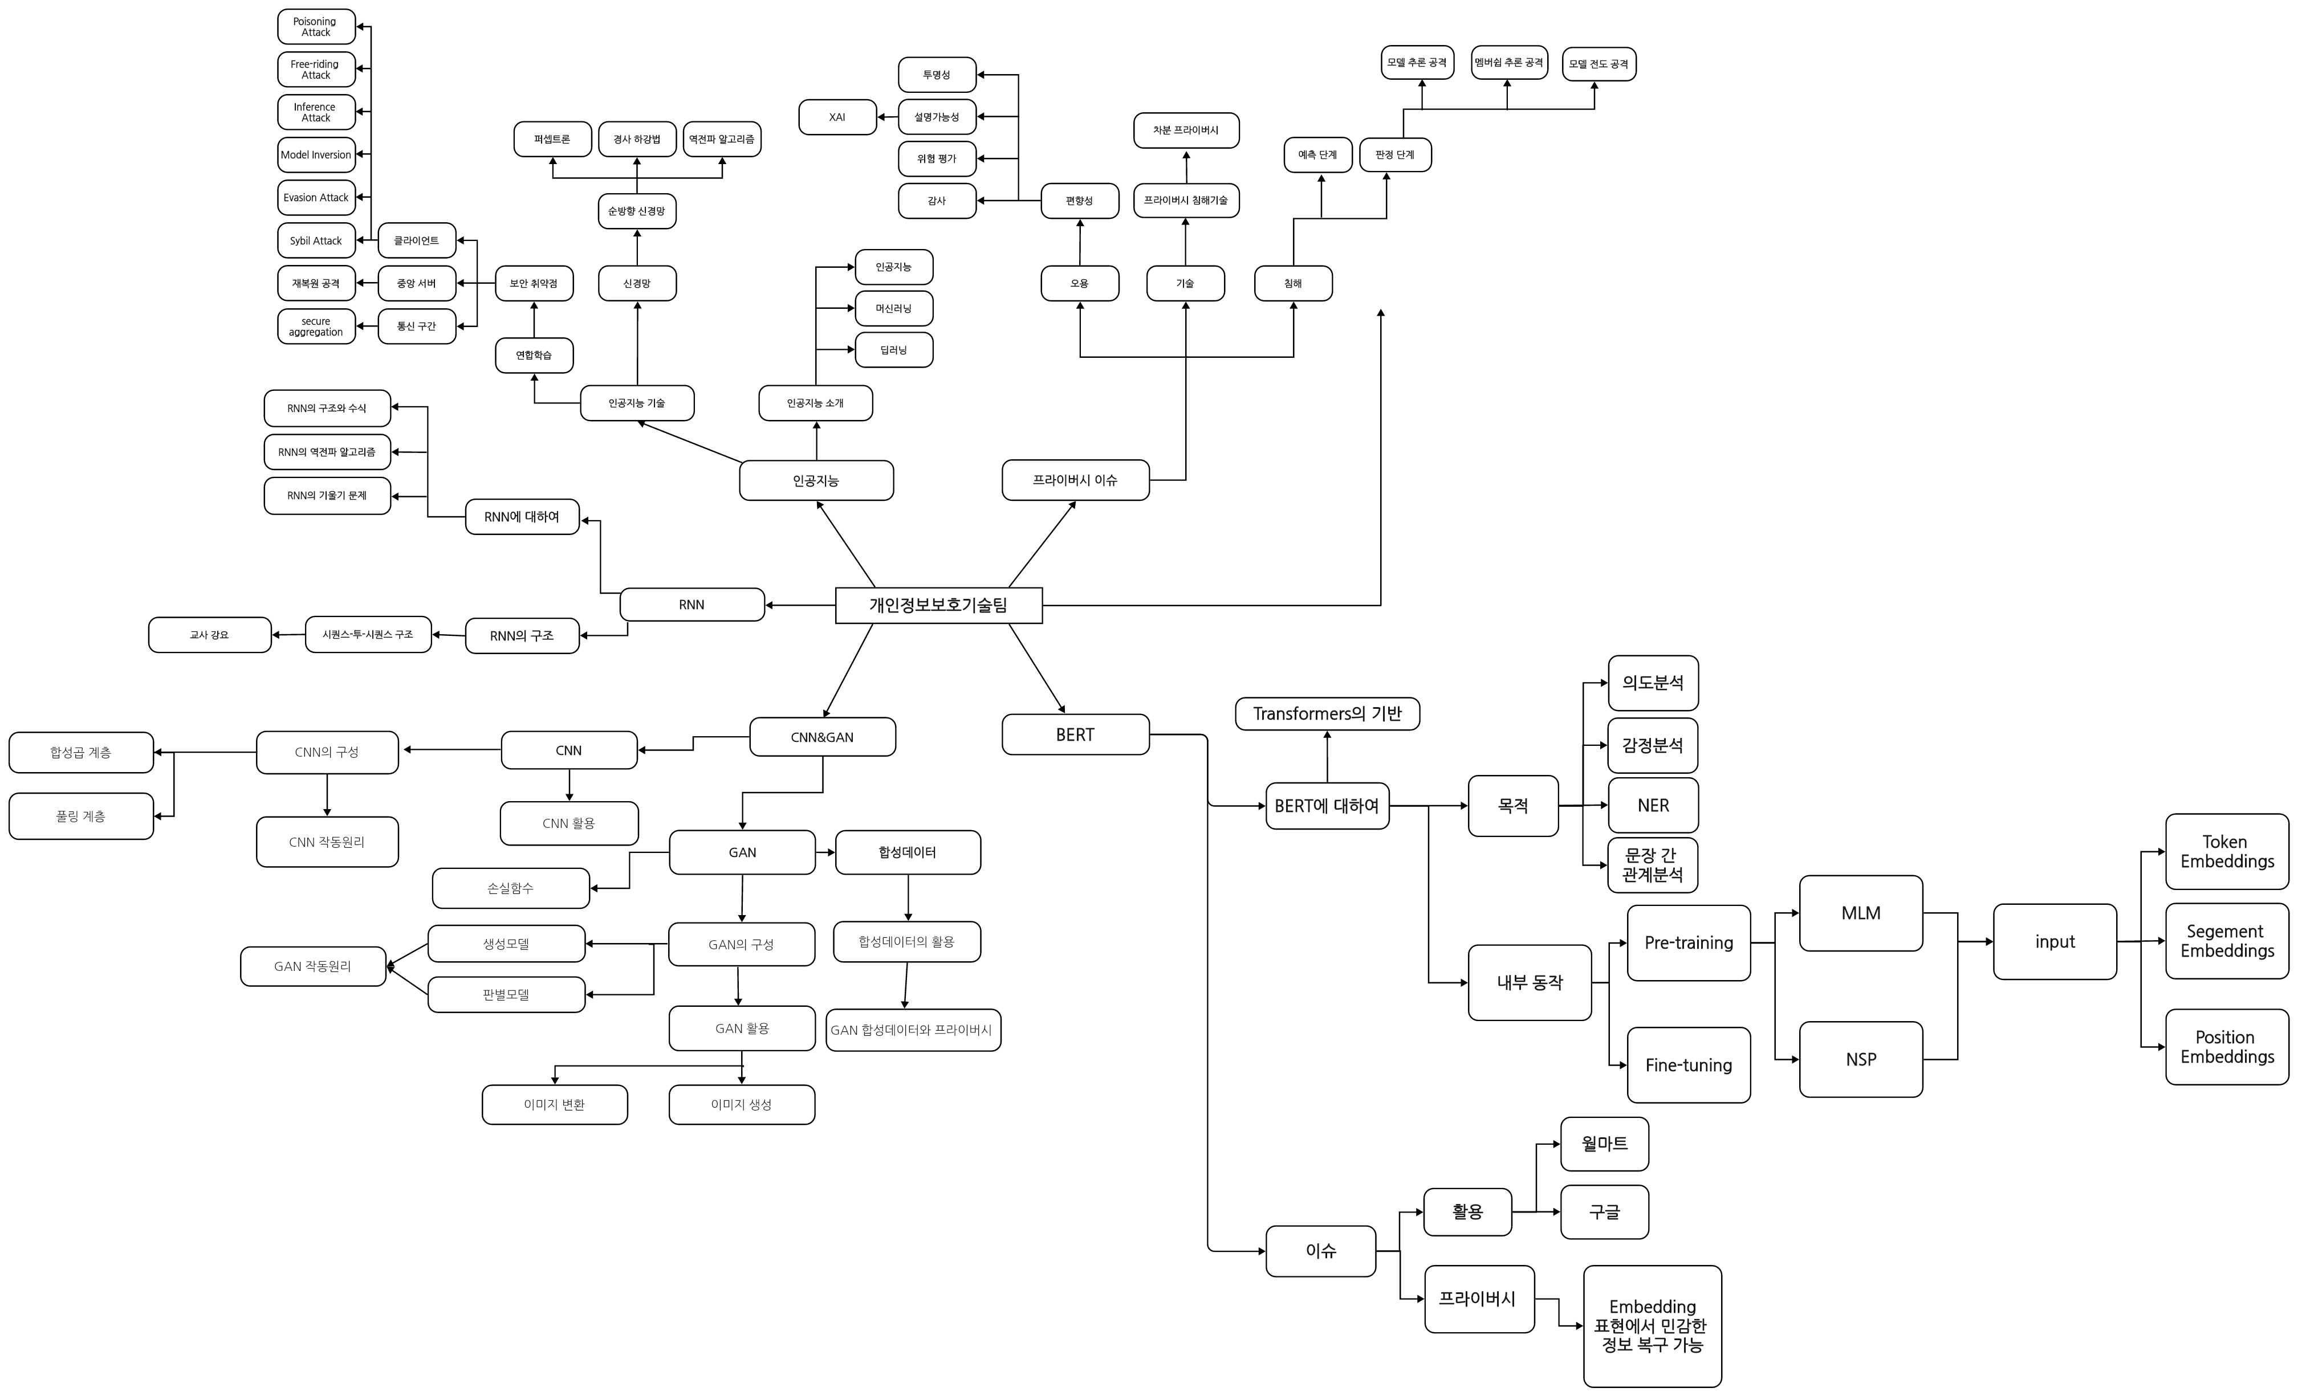
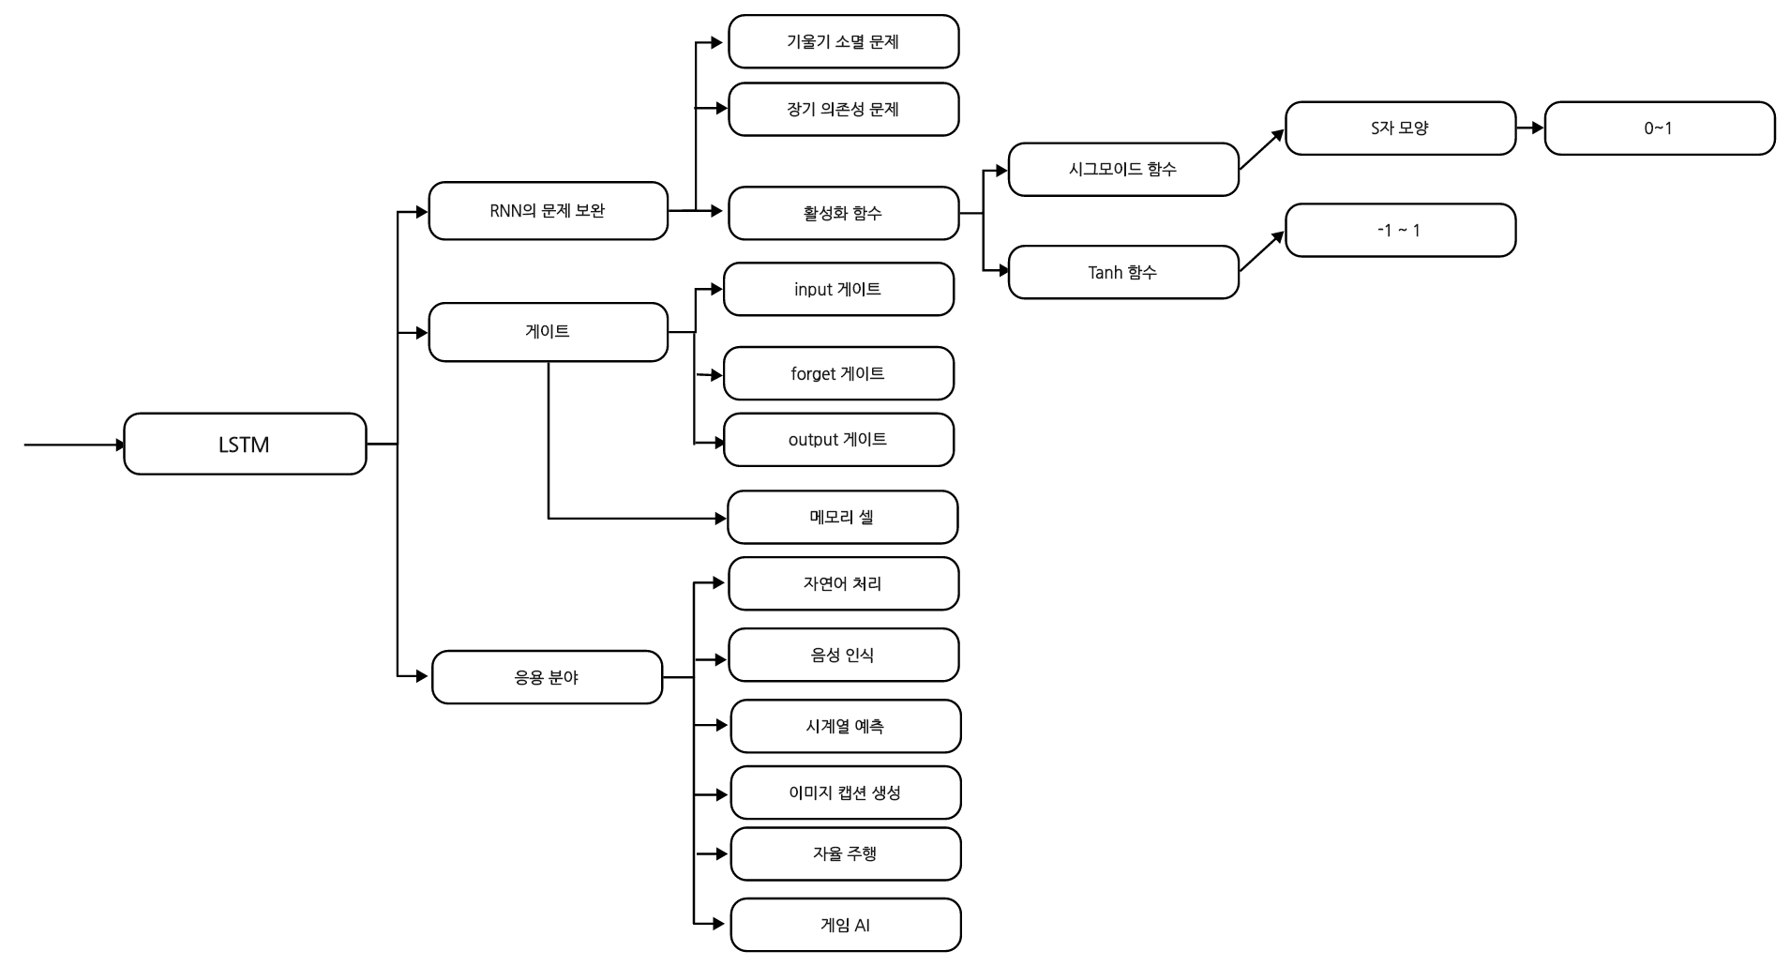
| 마인드맵

Slide 3
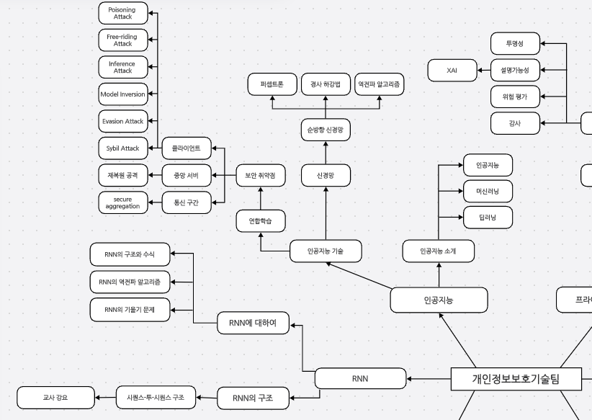

Slide 4
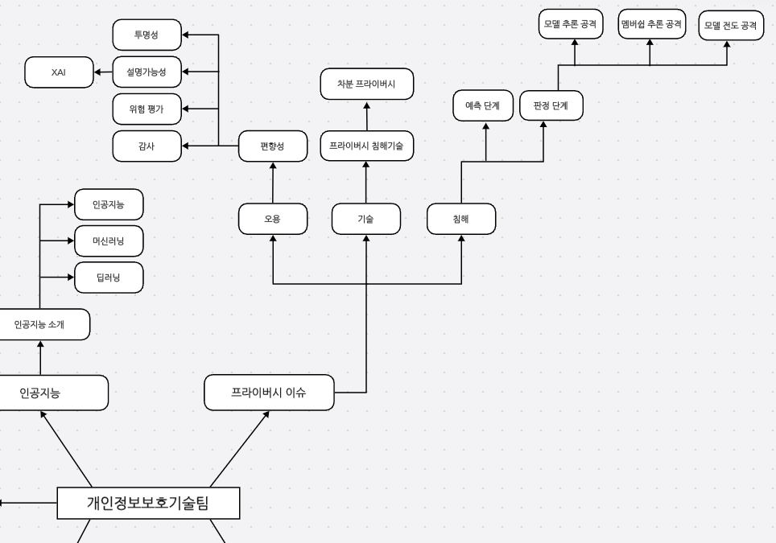

Slide 5
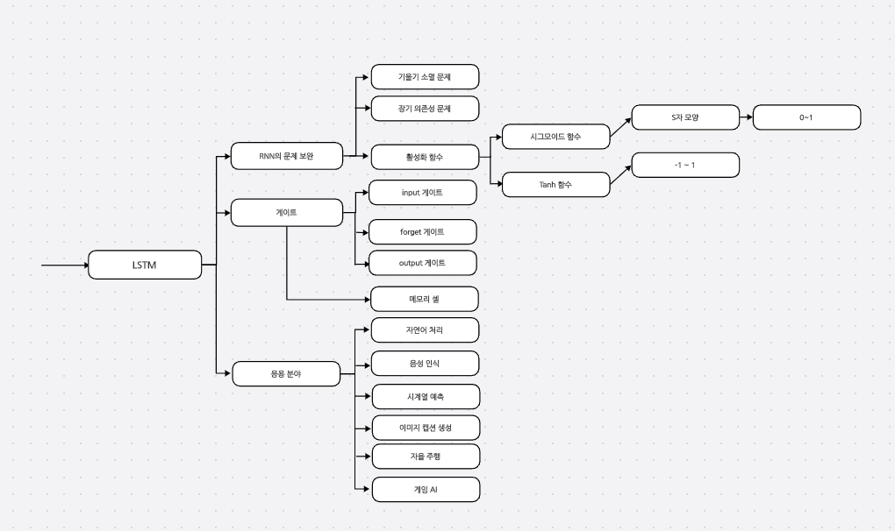

Slide 6
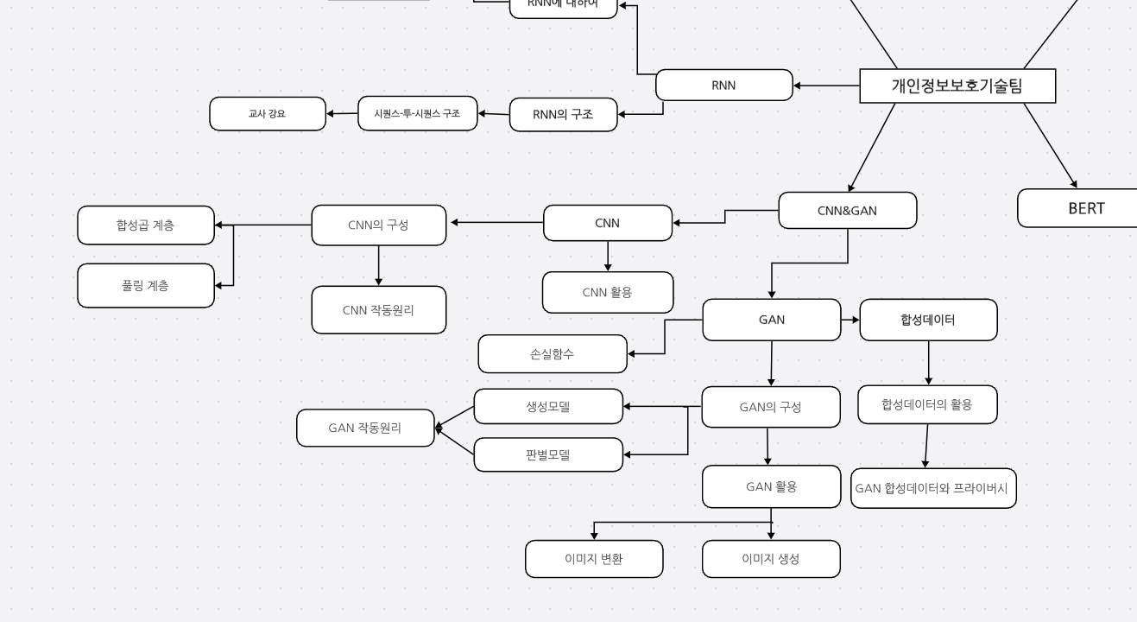

Slide 7
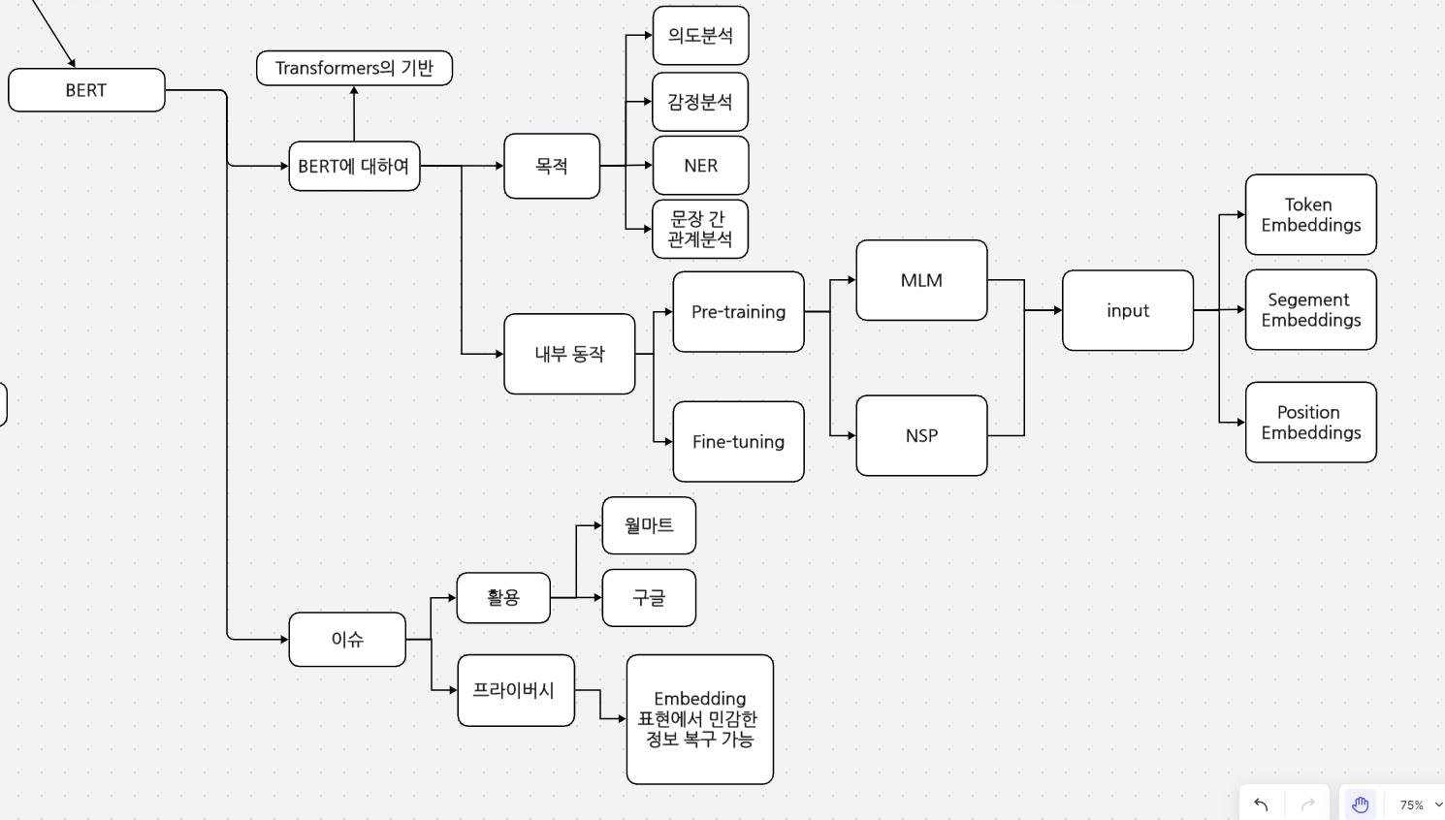

Slide 8
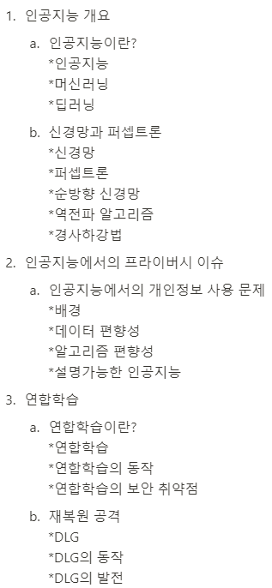
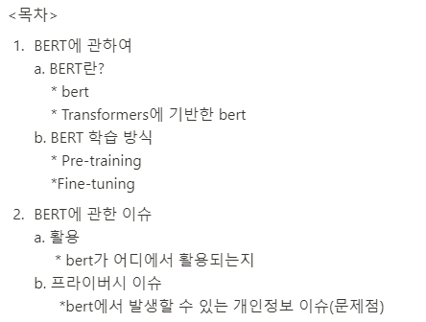
| 이번주 활동 및 추후 계획
[이번주 활동]
11주차까지의 ppt 총 취합
취합한 ppt 바탕으로 서베이 리포트 목차 작성
마인드맵 작성
[추후 계획]
서베이 리포트 목차를 바탕으로 작성 시작
공부한 내용을 바탕으로 pbl 주제 탐색
- 목차 작성 예시

